Slide 1
مرحباً بكم أيها الأحباب

Slide 2
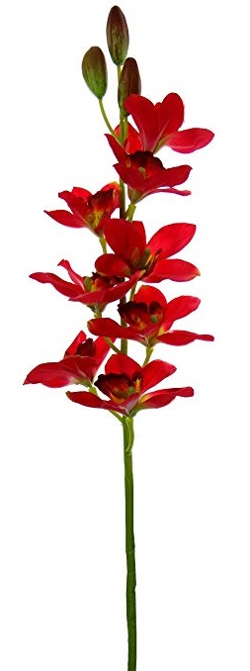
التعريف
الصف : التاسع من الداخل
عبد العليم بن شمس الحق
المادة : اللغة العربية الاتصالية
محاضر اللغة العربية
الوحدة : الثالثة
فتاري فاضل مدرسة، سفاهر، نوغاؤن
الدرس : الأول
رقم الجوال : 01749-94 44 18
الوقت : 40 دقيقة
العنوان الالكتروني :
التاريخ : 09/06/2020م
infoabdulalim@gmail.com

Slide 3
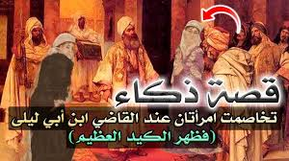
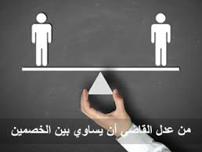
ماذا فهمتم بعد قراءة العبارات ورؤية الصور التالية ؟
فهمتم أننا اليوم أيضاً سنتكلم عن شريح القاضي الذي محب العدل والإنصاف حتى أقامه في أيامه

Slide 4
النـــتــائج مـــــن الدرس
الطلاب بعد نهاية هذا الدرس ....
0
يستطيع قراءة العبارات على النطق الصحيح بالترجمة؛
1
يشرح ويسجل الكلمات الجديدة من معجم عربي مع تكوين الجمل المفيدة؛
2
يستطيع تصحيح العبارات واملاء الفراغات وإخراج الكلمات المشتقات؛
3
يقدر كيفية تحقيق الأفعال والكلمات من النص.
4

Slide 5
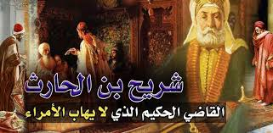
إعلان درس اليوم

Slide 6
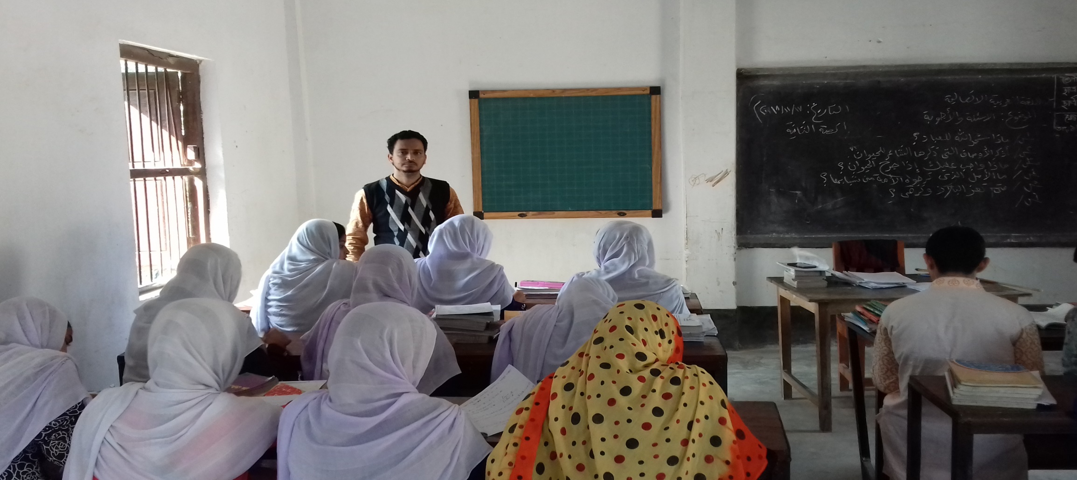
القراءة الصوتية

Slide 7
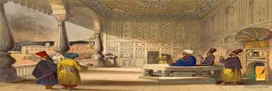
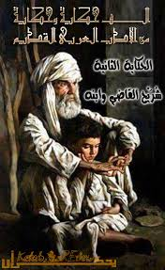
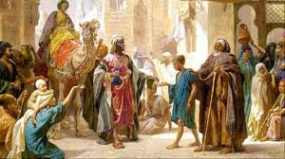
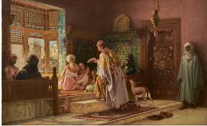
من ذلك أيضاً أن ابنه قال له يوماً: يا أبي إن بيني وبين قوم خصومة فانظر فيها، فإن كان الحق لي قاضيتهم، وإن كان الحق لهم صالحتهم ثم قص عليه قصته، فقال شريح لابنه: انطلق فقاضهم، ولما وقفوا بين يدي شريح قضى لهم على ولده...

Slide 8
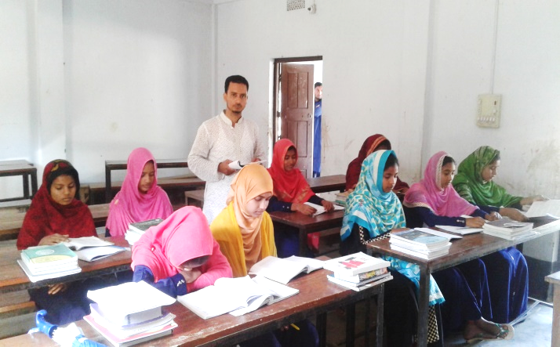
الدرس المثالي

Slide 9
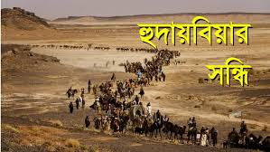
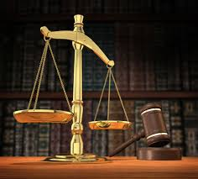
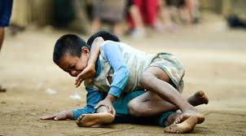
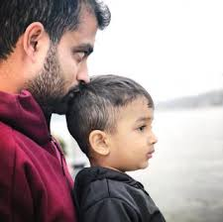
البحث عن الكلمات التالية في معجم عربي وتسجيل معانيها ثم تكوين الجمل
الصلح
الحق
خصومة
الابن
أمن / سلم
ضد الظلم
نزاع
الولد
لصلح الحديبية أثر كبير في تاريخ الإسلام
الحق مر قل الحق ولو كان مراً
يخرب الصداقة بسبب الخصومة بين الصديقين
يحب الوالدان الابن حباً كثيراً

Slide 10
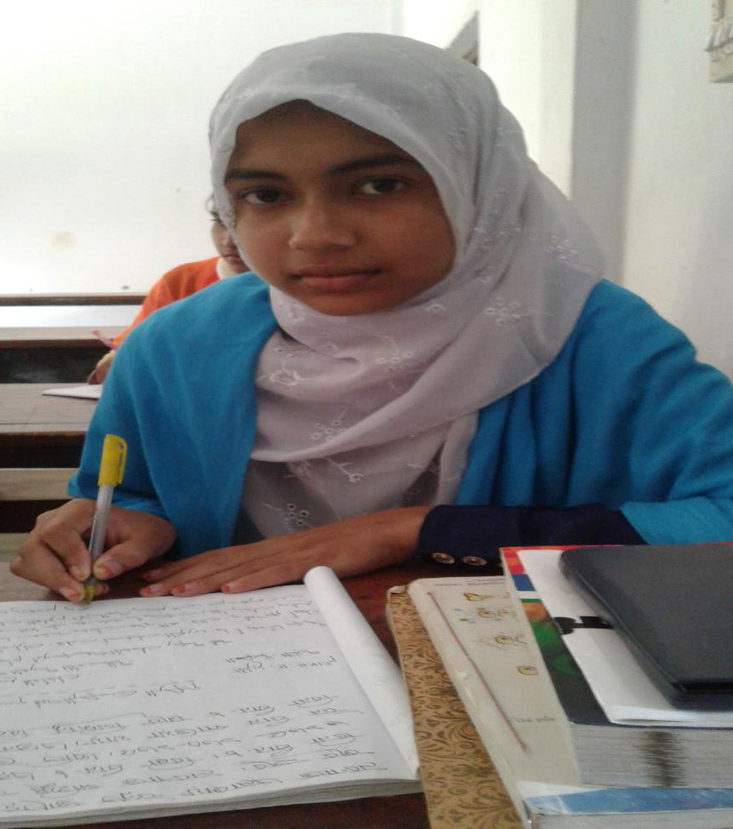
العمل الوحدي
الوقت
اكتب معاني الكلمات الأتية من المعجم العربي ثم اجعلها في جملة مفيدة من عندك:
الابن، خصومة، الحق، الصلح.
خمس دقائق

Slide 11
املأ الفراغات في الجملة بكلمة مناسبة من عندك
ابنه
1. من ذلك أيضاً أن .... قال له يوماً.
خصومة
2. يا أبي إن بيني وبين قوم .... فانظر فيها.
الحق
3. فإن كان .... لي قاضيتهم.
صالحتهم
4. وإن كان لهم .... ثم قص عليه قصته.
فقاضهم
5. فقال شريح لابنه: انطلق ....
شريح
6. ولما وقفوا بين يدي .... قضى لهم على ولده.

Slide 12
كتابة الصحيح أو الخطأ مع تصحيح الخطأ في الجمل التالية من النص
والصحيح: قال الابن لشريح: إن بيني وبين قوم خصومة.
خطأ
1. قال الابن لشريح: إن بيني وبين قوم صداقة.
قال الابن لشريح: إن كان الحق لي قاضيتهم.
صحيح
2. قال الابن لشريح: إن كان الحق لي قاضيتهم.
والصحيح: كان الحق لقوم شريح القاضي.
خطأ
3. كان الحق لابن شريح القاضي.
عرف شريح أن الحق للقوم ليس لابنه.
صحيح
4. عرف شريح أن الحق للقوم ليس لابنه.
والصحيح: لما وقفوا بين يدي شريح قضى لهم على ولده.
خطأ
5. لما وقفوا بين يدي شريح قضى لابنه على قومه.

Slide 13
اشتق ثلاثة من مادة )ق.و.ل( وثلاثة من مادة )ح.ك.م( الكلمات المناسبة واملأ بها الفراغ
1. قال الرجل لزوجته: غدا السفر.
1. .... الرجل لزوجته: غدا السفر.
2. ما سمعت قولاً أحسن من هذا في حياتي.
2. ما سمعت .... أحسن من هذا في حياتي.
3. من قال : العلم نور ؟
3. من .... : العلم نور ؟
4. حكم القاضي على السارق بالسجن.
4. .... القاضي على السارق بالسجن.
5. من الحاكم العادل ؟
5. من .... العادل ؟
6. هل احتكم الرجلان إلى قاضي المدينة ؟
6. هل .... الرجلان إلى قاضي المدينة ؟

Slide 14
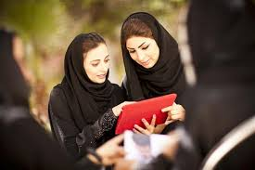
العمل في أزواج
الوقت
خمس دقائق
انقر للجواب الصحيح

Slide 15
$$×$$
$$×$$
صديقه
$$√$$
قومه
أخيه
-1 مع من كانت الخصومة لابن شريح ؟
$$×$$
$$×$$
$$√$$
-2 كان الحق مع من في القضية ؟
القوم
ابن شريح
كلاهما صحيح
$$×$$
$$×$$
كلاهما صحيح
لا
$$√$$
نعم
-3هل عرف شريح القاضي أن الحق للقوم ؟
$$×$$
$$×$$
لا
كلاهما صحيح
نعم
$$√$$
-4هل كان يعرف ابن شريح أن أباه يقضي عليه ؟
$$×$$
$$×$$
ق ي ر
$$√$$
ق و ل
ق ي ل
-5قال مشتق من مادة ماذا ؟
$$×$$
$$×$$
ح ك ر
$$√$$
ح ك م
ح ك ي
-6حكم مشتق من مادة ماذا ؟

Slide 16
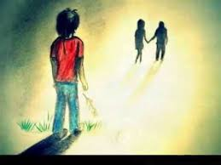
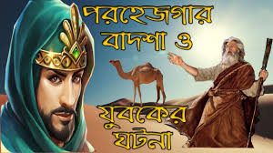
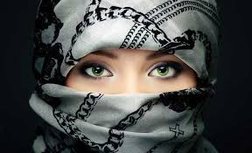
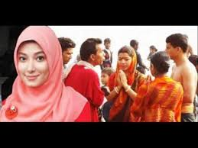
اقرأ الأفعال والكلمات وقارن مع الصور ثم حققها في التالية
انطلق
قصّ
انظر
أسلمت

Slide 17
اسلمت
المعنى
الجنس
المادة
المصدر
الباب
البحث
الصيغة
استسلمت
صحيح
س ل م
الإسلام
إفعال
الفعل الماضي المطلق المثبت المعروف
المفرد للمتكلم
انظر
المعنى
الجنس
المادة
المصدر
الباب
البحث
الصيغة
شف
صحيح
ن ظ ر
النظر
نصر
الفعل الأمر الحاضر المعروف
المفرد المؤنث للحاضر

Slide 18
قصّ
المعنى
الجنس
المادة
المصدر
الباب
البحث
الصيغة
حكى/ أخبر
مضاعف ثلاثي
ق ص ص
القصة
نصر
الفعل الماضي المطلق المثبت المعروف
المفرد المذكر للغائب
انطلق
المعنى
الجنس
المادة
المصدر
الباب
البحث
الصيغة
ذهب / مر
صحيح
ط ل ق
الانطلاق
انفعال
الفعل الأمر الحاضر المعروف
المفرد المذكر للحاضر

Slide 19
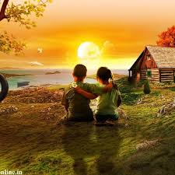
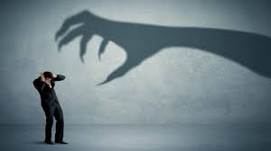
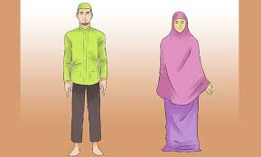
اقرأ الأفعال والكلمات وقارن مع الصور ثم حققها في التالية
يفوت
خشيت
رجع
وقفوا

Slide 20
وقفوا
المعنى
الجنس
المادة
المصدر
الباب
البحث
الصيغة
قاموا / ثبتوا
مثال واوي
و ق ف
الوقوف
ضرب
الفعل الماضي المطلق المثبت المعروف
الجمع المذكر للغائب
رجع
المعنى
الجنس
المادة
المصدر
الباب
البحث
الصيغة
عاد
صحيح
ر ج ع
الرجوع
ضرب
الفعل الماضي المطلق المثبت المعروف
المفرد المذكر للغائب

Slide 21
خشيت
المعنى
الجنس
المادة
المصدر
الباب
البحث
الصيغة
ارتعبت/ حذّرت
ناقص يائي
خ ش ي
الخشية
سمع
الفعل الماضي المطلق المثبت المعروف
المفرد للمتكلم
يفوت
المعنى
الجنس
المادة
المصدر
الباب
البحث
الصيغة
ضد يقتنص
أجوف واوي
ف و ت
الفوت
نصر
الفعل المضارع المثبت المعروف
المفرد المذكر للحاضر

Slide 22
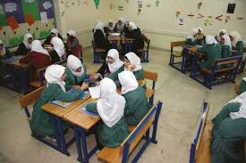
العمل الجماعي
الوقت
العمل لفريق الأحمر:
حقق كلمتين الأتيتين:
رأي – سقطت – تصير
خمس دقائق
العمل لفريق الأخضر:
حقق كلمتين الآتيتين:
أنصفت – يشهدان – ادعيت

Slide 23
التقييم
1. ماذا حدث بين ابن شريح القاضي وبين قومه ؟
2. ماذا قال ابن شريح له ؟
3. لمن كان الحق في قضيه ابن شريح وقومه ؟
4. متى يطلب ابن شريح القاضي للصلح بينه وبين قومه ؟
5. قال مشتق من أي مادة ؟
6. احتكم مشتق من أي مادة ؟

Slide 24
الواجب المنزلي
اكتب فقرة باللغة العربية لا تقل عن سبعة أشطر
عن قصة لابن شريح القاضي مع قومه.

Slide 25
مع السلامة أيها الأحباب

